Slide 1





इकाई 12
समूह व्यायाम बैठकें
प्रस्तुत द्वारा
निरीक्षक नवीन कुमार

Slide 2
उद्देश्य
प्रतिभागियों को समूह में एक साथ काम करने के लिए उपकरण प्रदान करना।
PPT 12-1

Slide 3
इकाई 12 उद्देश्य
इस इकाई के पूरा होने पर, आप निम्नलिखित कार्य करने में सक्षम होंगे:
प्रशिक्षक समूह के निर्णयों में आम सहमति के महत्व को बता सकेंगे।
एक से अधिक प्रशिक्षकों के साथ प्रशिक्षण आयोजित करते समय आवश्यक समन्वय का वर्णन कर सकेंगे।
more…
PPT 12-2

Slide 4
इकाई 12 उद्देश्य
cont’d.
3. प्रशिक्षक समूह बैठकें आयोजित करने की प्रक्रिया का वर्णन करें।
PPT 12-3

Slide 5

सर्वसम्मति
सबकी बात सुनी गई है।
सभी सहमत हैं,
और इस फैसले का समर्थन करने को तैयार हैं।.
PPT 12-4

Slide 6
मैं हूं क्योंकि हम रहे हैं।
PPT 12-5

Slide 7
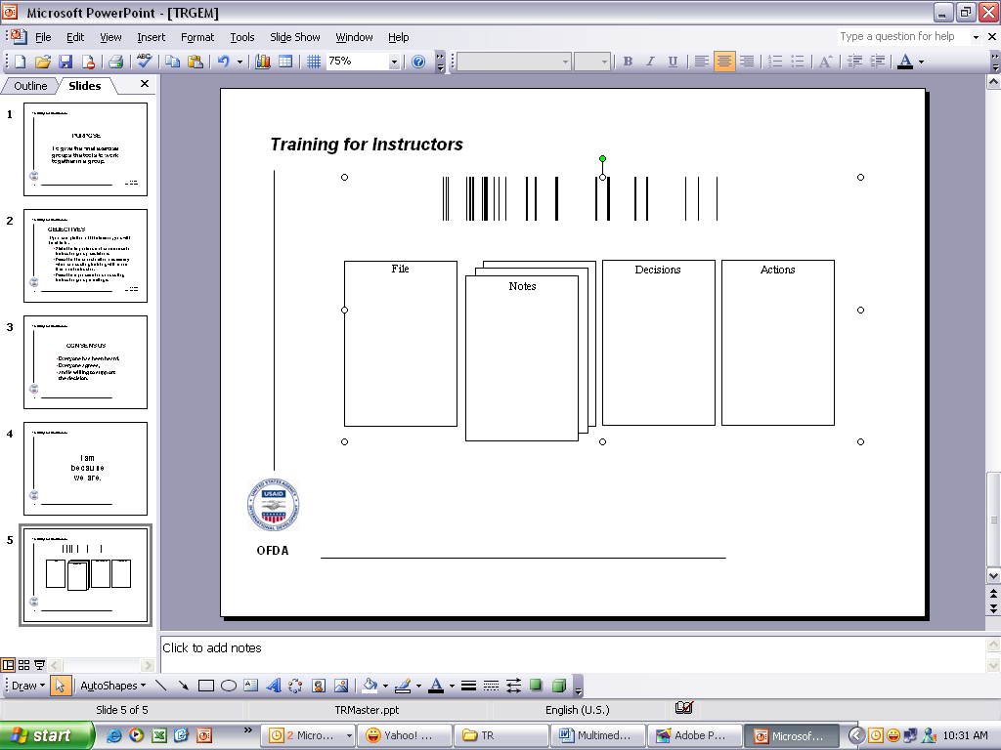
समूह मेमोरी
PPT 12-6

Slide 8
उद्देश्य
प्रतिभागियों को समूह में एक साथ काम करने के लिए उपकरण प्रदान करना।
PPT 12-7

Slide 9
इकाई 12 उद्देश्य
इस इकाई के पूरा होने पर, आप निम्नलिखित कार्य कर पाएँगे:
प्रशिक्षक समूह के निर्णयों में आम सहमति के महत्व को बता पाएँगे।
एक से अधिक प्रशिक्षकों के साथ प्रशिक्षण आयोजित करते समय आवश्यक समन्वय का वर्णन कर पाएँगे।
प्रशिक्षक समूह बैठकें आयोजित करने की प्रक्रिया का वर्णन कर पाएँगे।
more…
PPT 12-8

